Slide 1
icon
YouTube
icon
Twitch
icon
X / Twitter

Slide 2
icon
YouTube
icon
Twitch
icon
X / Twitter
Click!

Slide 3
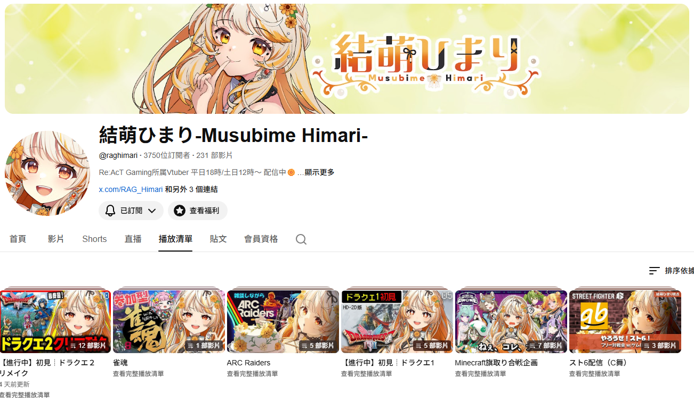
Show modal
icon
YouTube
icon
Twitch
icon
X / Twitter
Click!

Slide 4
Re-created site
icon
YouTube
icon
Twitch
icon
X / Twitter
Click!

Slide 5
Desktop
icon
YouTube
icon
Twitch
icon
X / Twitter

Slide 6
mobile
icon
YouTube
icon
Twitch
icon
X / Twitter

